Slide 1

ỦY BAN NHÂN DÂN QUẬN NGÔ QUYỀN
TRƯỜNG TIỂU HỌC NGUYỄN KHUYẾN
NHIỆT LIỆT CHÀO MỪNG CÁC THẦY, CÔ GIÁO VỀ DỰ TIẾT HỌC
MÔN TOÁN - LỚP 3
TIẾT 62: GAM
Giáo viên: Nguyễn Thị Hồng

Slide 2


Notes:
Tác giả bộ ppt Toán + Tiếng Việt các lớp 1, 2, 3: Phan Thị Linh – Đà Nẵng
Sđt lh: 0916.604.268
+ Zalo: 0916.604.268
+ Facebook cá nhân: https://www.facebook.com/nhilinh.phan/
+ Nhóm chia sẻ tài liệu: https://www.facebook.com/groups/443096903751589
Hãy liên hệ chính chủ sản phẩm để được hỗ trợ và đồng hành trong suốt năm học nhé!

Slide 3




RUNG CHUÔNG VÀNG
0
5
1
3
4
6
7
8
10
2
9
Câu hỏi 1: Mi - li - mét là?
A. Là đơn vị đo khối lượng
B. Là đơn vị đo dung tích
C. Là đơn vị đo độ dài
D. Là đơn vị đo độ dài lớn nhất
Hết giờ

Slide 4
RUNG CHUÔNG VÀNG
0
5
1
3
4
6
7
8
10
2
9
Câu hỏi 2: Mi - li - mét viết tắt là?
cm
mm
m
km
Hết giờ

Slide 5
RUNG CHUÔNG VÀNG
Chọn chữ cái trước đáp án đúng
0
5
1
3
4
6
7
8
10
2
9
Câu hỏi 3: Ki-lô-gam là?
A. Là đơn vị đo khối lượng
B. Là đơn vị đo khối lượng lớn nhất
C. Là đơn vị đo khối lượng nhỏ nhất
D. Là đơn vị đo độ dài
Hết giờ

Slide 6

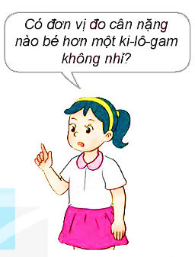

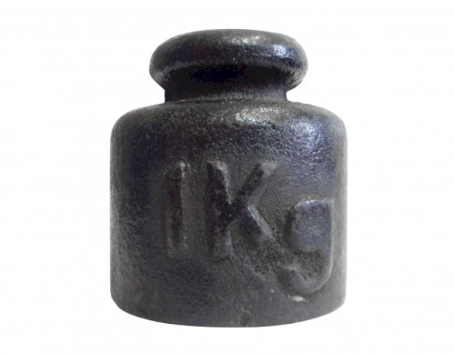
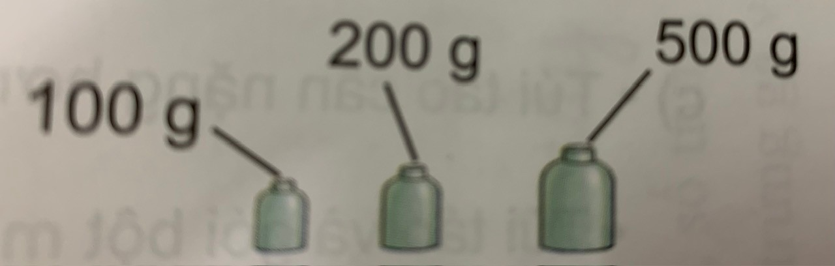
Thứ ba ngày 10 tháng 12 năm 2024
Toán
Tiết 62: Gam
viết tắt là g.
Gam
Ngoài các quả cân 1 kg, 2 kg, 5kg
còn có các quả cân: 1 g, 2 g, 5 g, 10 g, 20 g, 50 g, 100 g, 200 g, 500 g g, 200 g,

Slide 7
Thứ ba ngày 10 tháng 12 năm 2024
Toán
Tiết 62: Gam
THẢO LUẬN NHÓM 6
- Nhóm trưởng giới thiệu cho các bạn các loại quả cân
- Lựa chọn quả cân có cân nặng tương ứng với gói bột ngọt bằng cách dùng cân đĩa để cân xem: Gói bột ngọt có cân nặng là bao nhiêu gam?

Slide 8
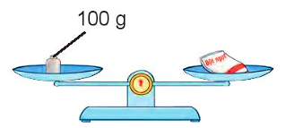
Thứ ba ngày 10 tháng 12 năm 2024
Toán
Tiết 62: Gam
Gói bột ngọt cân nặng 100 gam.
Gam là một đơn vị đo khối lượng.

Slide 9
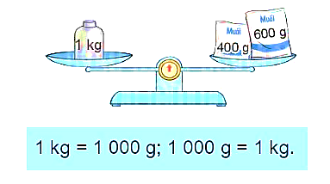

Một ki-lô-gam bằng
bao nhiêu gam nhỉ?
1 kg = 1 000 g;
1 000 g = 1 kg

Slide 10
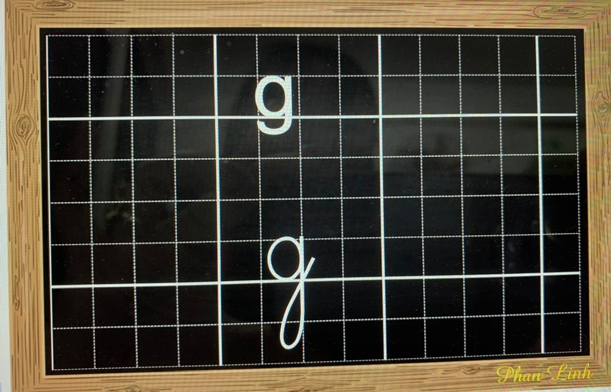
Thứ ba ngày 10 tháng 12 năm 2024
Toán
Tiết 62: Gam
Gam là một đơn vị đo khối lượng.
Gam viết tắt là g
1 kg = 1 000 g; 1 000 g = 1 kg
100 g

Slide 11

Thứ ba ngày 10 tháng 12 năm 2024
Toán
S/T87
Tiết 62: Gam
Gam là một đơn vị đo khối lượng.
Gam viết tắt là g
1 kg = 1 000 g; 1 000 g = 1 kg
Bài 1/87: Số
100 g

Slide 12
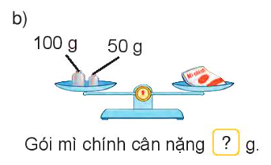
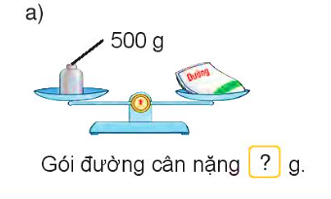
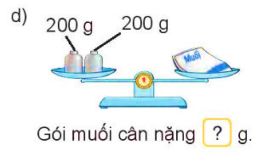
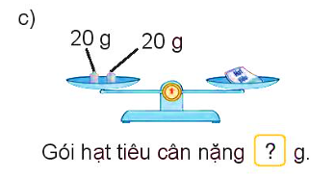
150
500
400
40

Slide 13

Thứ ba ngày 10 tháng 12 năm 2024
Toán
S/T87
Tiết 62: Gam
Gam là một đơn vị đo khối lượng.
Gam viết tắt là g
1 kg = 1 000 g; 1 000 g = 1 kg
Bài 1/87: Số
Bài 2/88: Số
100 g
Bài 1/88: Tính (theo mẫu)
Bài 2/88: Chọn số cân nặng thích hợp cho mỗi con vật

Slide 14

TIẾP SỨC ĐỒNG ĐỘI

Slide 15
Trân trọng cảm ơn
các thầy cô giáo đã về dự tiết học!

